Slide 1
Тематизм педсоветов
Выработка стратегических ориентиров системных изменений Иланского образования
Реализациия
стратегических ориентиров через сетевую кооперацию образовательных организаций.
Педсовет 2015г.
Педсовет 2016г.
РАЙОННЫЙ АВГУСТОВСКИЙ ПЕДАГОГИЧЕСКИЙ СОВЕТ 2017

Slide 2
Сетевые проекты
Поддерживающее оценивание
Практики в ДОУ
Мотивация учащихся
Практики для детей с ОВЗ
Интеграция ОО, дополнительного и СПО

Slide 3
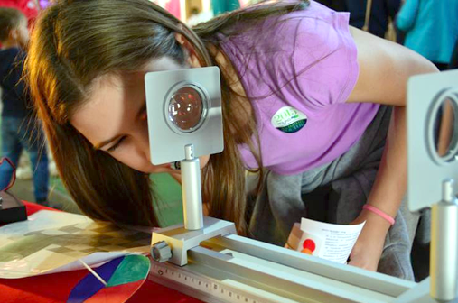
Системные изменения образовательной среды для получения новых образовательных результатов
РАЙОННЫЙ АВГУСТОВСКИЙ ПЕДАГОГИЧЕСКИЙ СОВЕТ 2017

Slide 4
ОБРАЗОВАТЕЛЬНАЯ СРЕДА: НОВЫЕ ПРИОРИТЕТЫ
ность)
Пространственно-архитектурная
Оборудование
-программное обеспечение
- атрибутика
Новые грамотности (чтения, математическая…)
Критическое мышление;
Квалифицированное пользование IT и коммуникационными технологиями
Работа в группах (способности к кооперации и конфликтная компетентность)
Автономное действие (инициатива,самостоятельностьответственность)
ПСИХО-ДИДАКТИЧЕСКАЯ
Содержание образования
Формы организации
Программное обеспечение
Технологии и способы
СОЦИАЛЬНЫЕ:
Отношения
Взаимодействия
Комуникации
Образовательная среда
Образовательные результаты
РАЙОННЫЙ АВГУСТОВСКИЙ ПЕДАГОГИЧЕСКИЙ СОВЕТ 2017

Slide 5
ЦИФРОВИЗАЦИЯ
Большой виртуальный мир
РАЙОННЫЙ АВГУСТОВСКИЙ ПЕДАГОГИЧЕСКИЙ СОВЕТ 2017

Slide 6
Дошкольное образование
Ликвидация очередности
ОП «Тропинка»
Успешные практики
Сетевое взаимодействие !!!
Экспертиза ОП
Очередь от 1,5 до 3 лет
Платные услуги
Однообразие программ
Внутренняя оценка качества образования
формирование содержательно-насыщенной, вариативной образовательной среды
развитие познавательно-исследовательской деятельности дошкольников.
ЗАДАЧА
РАЙОННЫЙ АВГУСТОВСКИЙ ПЕДАГОГИЧЕСКИЙ СОВЕТ 2017

Slide 7
Образование детей с ОВЗ
Образовательный узел
ФГОС в 1 классе
Компенсирующая группа д/с №7
Служба ранней помощи
Инклюзия
Узкие специалисты
Профориентация ранняя
работа по достижению планируемых результатов и система оценки базовых действий.
Задача
РАЙОННЫЙ АВГУСТОВСКИЙ ПЕДАГОГИЧЕСКИЙ СОВЕТ 2017

Slide 8
Дополнительное образование
Презентация программ
Специализированные классы
ЦДО – кадровая школа
Профпробы
«Школа-техникум»
Не реальное образование
Технологическое
образование
нет лицензии
JuniorSkills.
обновление содержания и технологий дополнительного образования
задача
РАЙОННЫЙ АВГУСТОВСКИЙ ПЕДАГОГИЧЕСКИЙ СОВЕТ 2017

Slide 9
Работа с высокомотивированными детьми
Месячник
Всероссийская
Олимпиада
НПК
«Ученик года»
база «Одаренные дети»
спорт
Численность призеров меньше
дистанционные школы
Сопровождения нет
Системы работы нет
Сконцентрировать внимание на школьном этапе ВОШ
Создание сетевого сообщества учителей, работающих с такими детьми
Задача
РАЙОННЫЙ АВГУСТОВСКИЙ ПЕДАГОГИЧЕСКИЙ СОВЕТ 2017

Slide 10
Воспитательная деятельность
Краевой школьный календарь
РДШ
Служба школьной медиации
Разработческий вариант документа
Среда -негатив
Механизмов противостояния сетям нет
организации становления уклада жизни школы как соорганизации всех элементов учебно-воспитательного процесса, который задает стиль, дух, атмосферу всей школьной жизни.
задача
РАЙОННЫЙ АВГУСТОВСКИЙ ПЕДАГОГИЧЕСКИЙ СОВЕТ 2017

Slide 11
Общее образование
Образовательный узел
Положительные заделы
ШСОК
Промежуточный мониторинг
Поддерживающее оценивание
ИЗМЕНЕНИЕ СОДЕРЖАНИЯ И ТЕХНОЛОГИИ ПРЕПОДАВАНИЯ
ПРЕДМЕТОВ С УЧЕТОМ ЛОГИКИ ВОЗРАСТНОГО РАЗВИТИЯ
задача
РАЙОННЫЙ АВГУСТОВСКИЙ ПЕДАГОГИЧЕСКИЙ СОВЕТ 2017

Slide 12
РАЙОННЫЙ АВГУСТОВСКИЙ ПЕДАГОГИЧЕСКИЙ СОВЕТ 2017

Slide 23
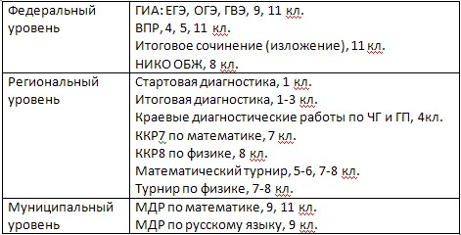

Slide 24
ЗАДАЧИ
построение программ профессионального роста педагогов, позволяющих ликвидировать дефициты учительских компетенций, связанных с планированием и достижением образовательных результатов;
построение школьных систем оценки качества образования, обеспечивающих динамику качества на основе работы с данными;
ликвидация отрицательной и нестабильной динамики результатов ЕГЭ по биологии и профильной математике.
преемственность в работе с результатами

Slide 25
Новая образовательная инфраструктура
РАЙОННЫЙ АВГУСТОВСКИЙ ПЕДАГОГИЧЕСКИЙ СОВЕТ 2017

Slide 26
Пространственно-архитектурное решение
РАЙОННЫЙ АВГУСТОВСКИЙ ПЕДАГОГИЧЕСКИЙ СОВЕТ 2017

Slide 27
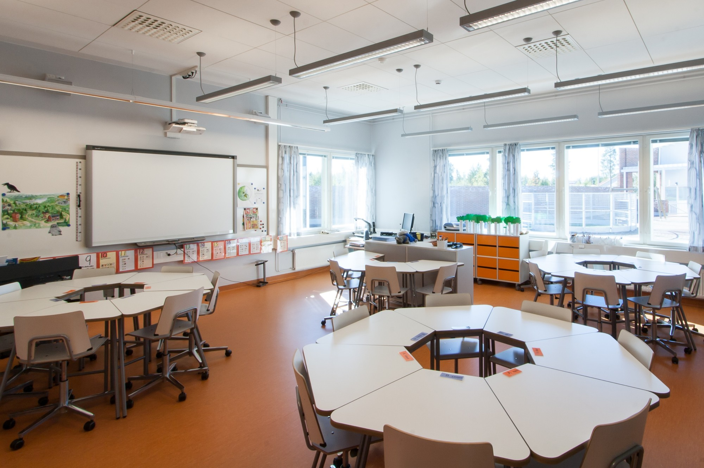
КЛАССНЫЙ КАБИНЕТ
Notes:
27

Slide 28
ОБУЧАЮЩИЕ ЭЛЕМЕНТЫ ПРОЕКТИРОВАНИЯ
Notes:
28

Slide 29
Тематические зоны
РАЙОННЫЙ АВГУСТОВСКИЙ ПЕДАГОГИЧЕСКИЙ СОВЕТ 2017

Slide 30
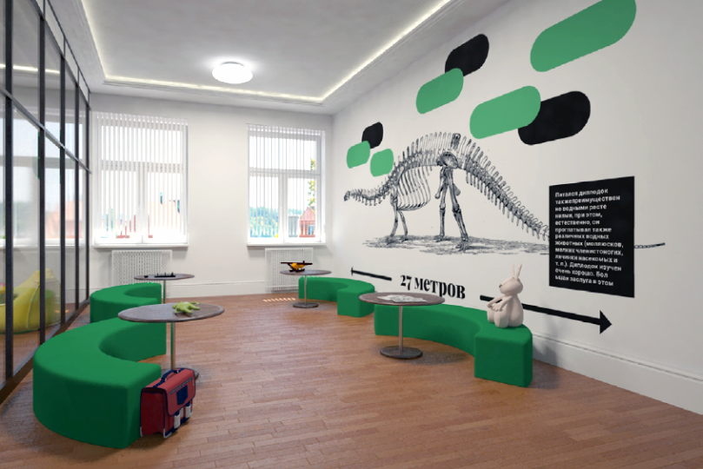
ШКОЛЬНЫЕ КОРИДОРЫ
Notes:
30

Slide 31
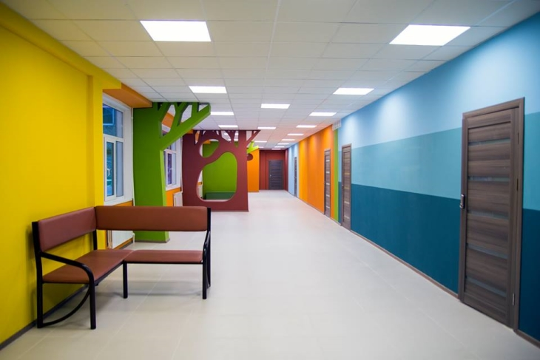
РАЙОННЫЙ АВГУСТОВСКИЙ ПЕДАГОГИЧЕСКИЙ СОВЕТ 2017

Slide 32
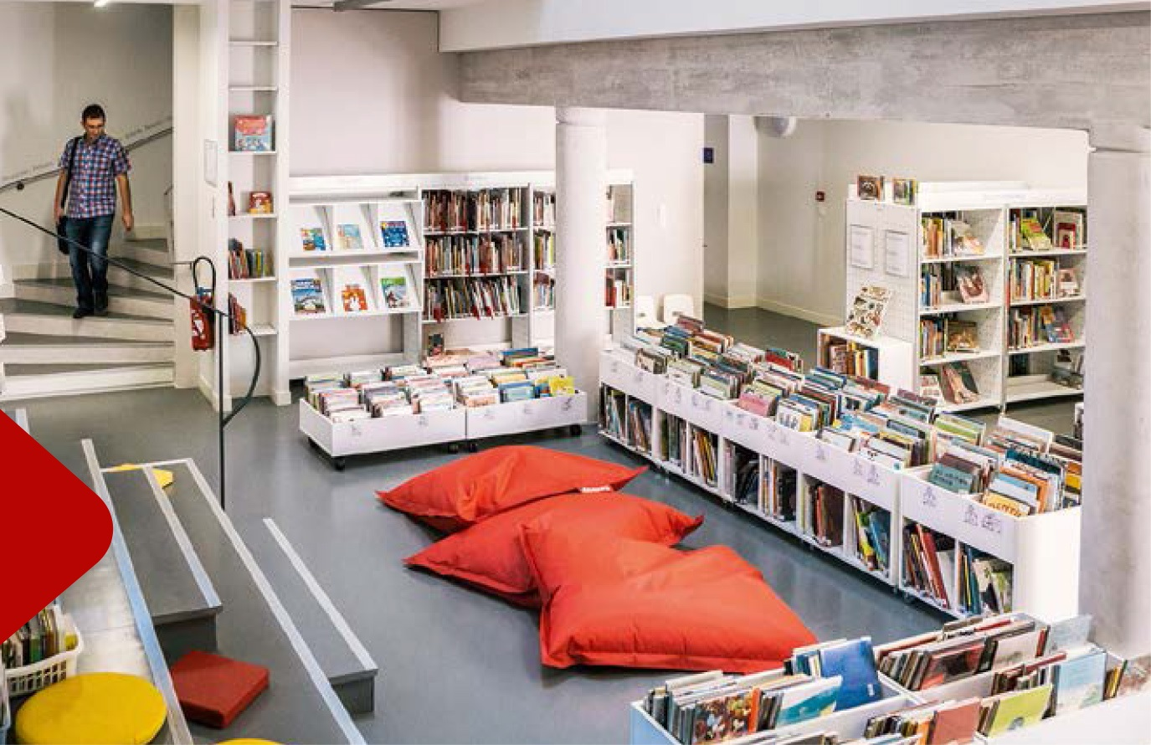
ШКОЛЬНАЯ БИБЛИОТЕКА зоны для работы и отдыха, читальный зал
Notes:
32

Slide 33
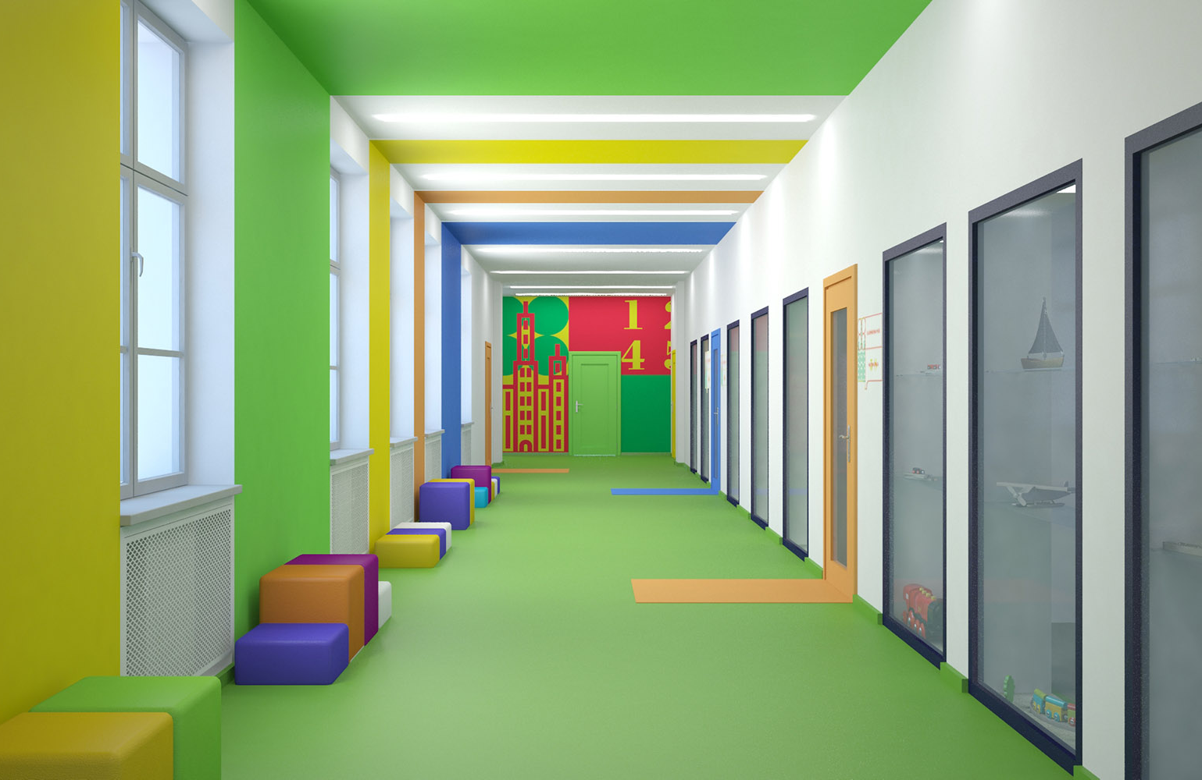
ШКОЛЬНЫЕ КОРИДОРЫ
Notes:
33

Slide 34
Тематические зоны
РАЙОННЫЙ АВГУСТОВСКИЙ ПЕДАГОГИЧЕСКИЙ СОВЕТ 2017

Slide 35
ЗДЕСЬ МОЖЕТ БЫТЬ
Новая образовательная СРЕДА
ВАШЕЙ ШКОЛЫ
РАЙОННЫЙ АВГУСТОВСКИЙ ПЕДАГОГИЧЕСКИЙ СОВЕТ 2017

